Slide 1
ВИМУШЕНЕ ПЕРЕСЕЛЕННЯ З ДОНБАСУ: МАСШТАБИ ТА ВИКЛИКИ ДЛЯ УКРАЇНИ
Лібанова Е.М., акакдемік НАН України
дир-р Інституту демографії
та соціальних досліджень
імені М.В.Птухи НАН України

Slide 2
Масштаби переселення: скільки, хто, куди

Slide 3
Масштаби вимушеного переселення визначають потужні виклики для України: в окремих регіонах частка зареєстрованих переселенців сягає 5% населення, а їх загальна сукупність з урахуванням тих, хто не реєструвався, – 10%; в Грузії масштаби переселення (2008) становили 0,3% населення, в Україні (2014) – 0,9.
За оцінками, понад 800 тис.мешканців Донецької та Луганської областей вимушено змінили місце проживання
За офіційними даними Міжвідомчого координаційного центру, станом на 06.10.2014 масштаби переселення, включаючи переселення в межах Донбасу, становить 369 тис.осіб; 32% з них – діти, а 20% - інваліди та особи похилого віку
Найбільше переселенців сконцентровано в Харківській (89 тис.осіб) та Донецькій (55 тис) областях, в Києві (34 тис.), Запорізькій (29 тис.), Луганській та Дніпропетровській (по 28 тис.) і Одеській (15 тис.) областях
Є свідчення, що реверсні потоки сягають 40 тис.осіб, передусім повертаються люди з Києва (23 тис. осіб). Повернення фіксується з усіх областей.

Slide 4
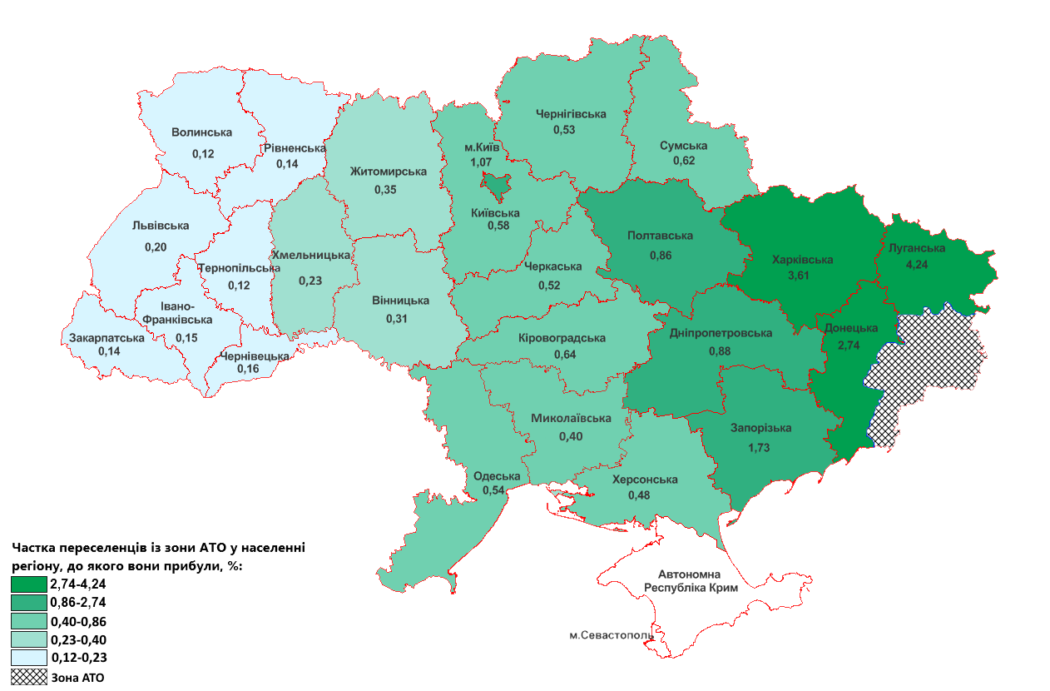

Slide 5
Наміри переселенців щодо майбутнього місця проживання. Чи вдасться їх реалізувати?
Більшість людей, з якими вдалось поспілкуватися довше, планують повернутися на Схід, і навіть кримчани сподіваються на те, що Крим буде українським. Проте в окупований Крим вони не поспішають повертатися Максим Буткевич
Люди в першу чергу хочуть повернутися додому. Навіть під час евакуації громадяни просять не вивозити їх за межі Донецької області, щоб знаходитися якомога ближче до дому
Римма Філь
І дійсно, 57% опитаних переселенців планують повернутися до рідних домівок. Але за наявності житла і роботи, постачання електроенергії та води, припинення бойових дій
Обстеження КМІС та Research & Branding Group у серпні 2014
Політика щодо тих, хто прагне повернутися на Донбас, і тих, хто не хоче цього, має відрізнятися

Slide 6
Соціально-політичні загрози масштабного вимушеного переселення

Slide 7
Основна загроза – поділ населення України на 2 групи: «МИ» і «ВОНИ»
Напруга на місцевих ринках праці через істотне збільшення пропозиції робочої сили за рахунок вимушених переселенців
Проблеми із медичним обслуговуванням, зокрема із забезпеченням переселенців безкоштовними ліками
Проблеми із наданням послуг дошкільної та шкільної освіти
Проблеми із розміщенням переселенців: літні табори, несвоєчасна оплата послуг санаторно-курортним закладам
Неприязнь з боку мешканців територій переселення через:
преференції, що надаються переселенцям
небажання переселенців обороняти Донбас від навали
не завжди толерантну поведінку
Політичне замовлення і відповідне роздмухування об’єктивно існуючих проблем у ЗМІ та СМ; проблеми передвиборного періоду

Slide 8
Психологічні загрози: довготривалість і складність
Постійний стрес, інформаційний дисонанс, перебільшення значення матеріальних втрат у житті, втрата інстинкту самозбереження
Учасники бойових дій – загроза втраченого покоління
Діти війни
Поширення антиукраїнських настроїв на сході, зокрема несприйняття центральної влади місцевим населенням АТО (головним чином, Донеччини)
Укорінення тези схід ≠ захід, формування впевненості в тому, що населення центральних областей некритично сприймає настанови жителів заходу

Slide 9
Що робити Програма розселення тих, хто не хоче повертатися до Донбасу Програма повернення тих, хто бажає повернутися

Slide 10
Інформаційне забезпечення - 1
З метою аналізу всіх потреб переселенців та визначення необхідних ресурсів для їх задоволення Урядом ухвалене рішення створити систему реєстрації таких громадян. Для цього знадобиться фінансова та технічна підтримка міжнародної спільноти
Особливо цінним у цьому контексті для України є досвід Грузії, яка мала аналогічні проблеми в 1990-тих та 2000-них роках.
Людмила Денисова
2008 року в перші 10 днів після початку збройного протистояння в Південній Осетії з регіону виїхали 137 тис.осіб
Для обліку цих громадян було створено online-систему реєстрації, за даними якої здійснювався аналіз їхніх потреб
В результаті вдалося забезпечити облік переселенців, задовольнити їх першочергові потреби та запобігти можливим зловживанням державною та донорською допомогою
Георгій Вашадзе

Slide 11
Інформаційне забезпечення - 2
Плани реконструкції Донбасу мають враховувати перспективи наявності там робочої сили.
Комплексне опитування вимушених переселенців з метою оцінки їх чисельності та складу і визначення намірів
Офіційна реєстрація → тільки ті, хто розраховував на державну підтримку (пенсіонери, інваліди, сім’ї з маленькими дітьми, багатодітні сім’ї)
Переважна частина (найбільш активні, креативні і самодостатні) не реєструвались
Значна частина цієї групи (принаймні 150 тис.осіб) адаптовані до нових умов і не збираються повертатися
Причини – від суто економічних до суто ідеологічних
Донбас втратив вельми тонкий прошарок середнього класу
Більшість (350-400 тис.осіб) планують повернутися
Скільки (в тисячах)
Яка освіта та кваліфікація
Де працюватимуть
Низка спеціальних обстежень (оперативні дані, масштаб, настанови…)

Slide 12
Інституціональне забезпечення – багато вже зроблено, навіть порівняно із потребами липня, але системності поки що бракує
Спеціальні муніципальні комісії (державні органи + волонтерські організації + організації переселенців)
Переселенці ≠ не утриманці (працездатні мають залучатися до роботи, як традиційної, так і пов’язаної із облаштуванням життя переселенців)
Спеціальні муніципальні фонди (кошти місцевих бюджетів + благодійні внески + кошти міжнародних організацій) під управлінням ОМС за стандартами міжнародних фондів та підзвітністю громадянському суспільству
Тимчасові соціальні служби (волонтери + переселенці) для супроводу тих, хто на нього потребує (медичний, психологічний, документальний, організаційний тощо) із офіційним статусом та необхідними коштами

Slide 13
Перелік основних проблем, що потребують вирішення у коротко- та середньостроковій перспективі
Потребують невідкладного розв’язання
переселення у прийнятне житло та підготовка житла для повернення на Донбас
надання допомоги теплим одягом, облаштуванням, меблями
забезпечення зайнятості в районах тимчасового перебування
запобігання спалахам інфекційних хвороб та харчових отруєнь надання психологічної допомоги
запобігання психосоціальним конфліктам
Мають вирішуватися у середньостроковій перспективі
працевлаштування після повернення на Донбас
компенсація втраченого майна
підготовка конкурентоспроможної робочої сили
відновлення інфраструктури в рамках відродження Донбасу

Slide 14
Необхідні 2 різних програми розселення вимушених переселенців: для тих, хто не планує повертатися на Донбас, і для тих, хто цього прагне
Переселення з місць компактного розташування (таборів, будинків відпочинку тощо) до окремих квартир/будинків (?!)
Інвентаризація можливостей прийняття на постійне/довготривале проживання переселенців за окремими районами та поселеннями
Побудова житла для цільових професійних груп
Відновлення військових городків як осередків тимчасового проживання
Використання житлового фонду монофункціональних міст (на умовах комунальної оренди у приватних власників житла)
Пристосування існуючих місць компактного проживання до умов осінньо-зимового періоду

Slide 15
Медико-соціальні ускладнення загрожують не тільки вимушеним переселенцям, а й всьому населенню
Психологічна реабілітація потрібна широким верствам населення → запровадження відповідних посад в лікувальних закладах і забезпечення доступності послуг (має бути враховане і загальне збільшення потреби у медичній допомозі в місцях масового переселення)
Тривале перебування чисельних груп населення в скупчених умовах за відсутності/руйнації класичної системи вакцинації → епідеміологічні проблеми; вони потребуватимуть вирішення як на територіях тимчасового перебування вимушених переселенців, так і в Донбасі
Зростання захворюваності та смертності → зниження очікуваної тривалості життя та очікуваної тривалості здорового життя, за якими ООН веде моніторинг по всіх країнах → виокремлення та елімінування впливу військового конфлікту на Донбасі

Slide 16
Запобігання напрузі між переселенцями та постійним населенням
Роз'яснювальна робота
в ЗМІ
в СМ
в місцях скупчення населення
Максимальне залучення переселенців до суспільного життя територій їх тимчасового перебування
Запобігання сприйняттю переселенців виключно як осіб, налаштованих на сепаратизм
Робота з переселенцями, сприяння формуванню відповідних структур громадянського суспільства

Slide 17
Проблеми зайнятості переселенців у районах тимчасового перебування
Професійна підготовка та перепідготовка робочої сили
Широка участь у громадських роботах
Залучення переселенців – передусім тих, хто має відповідний досвід – до створення малих підприємств; надання певних преференцій (?!)
Залучення переселенців до роботи по облаштуванню життя самих же переселенців на засадах волонтерської та/або оплачуваної зайнятості
Спрощення процедур відкриття закладів надання соціальних послуг, передусім для переселенців, самими переселенцями
Human development for development by development

Slide 18
Вирішення проблем зайнятості після повернення на Донбас
Зміна економічних пріоритетів розвитку Донбасу → потреби його економіки в РС
посилення загальної невідповідності якості РС потребам економіки
структурне безробіття, передусім серед шахтарів
безробіття в монофункціональних містах
Паліативні виплати (грошові і негрошові) тим, хто не може перекваліфікуватися
разові грошові виплати
ваучери на освіту дітей
земельні ділянки
Професійна підготовка та перепідготовка РС ≡ максимально швидка переорієнтація сфери професійної освіти на задоволення перспективних (з горизонтом принаймні в 5 років) потреб економіки + подолання вузькомісцевої орієнтації
державне замовлення на підготовку/перепідготовку відповідно до прогнозу
державне замовлення на підготовку поза межами Донбасу
підготовка/стажування 1000 найкращих студентів (2-3 курси) зі знанням іноземної мови у провідних європейських ВНЗ (Польща, Чехія, Словаччина, Велика Британія, Німеччина, Франція, Голландія, Швеція, Фінляндія, Норвегія);
направлення кращих 400-500 випускників шкіл на навчання до країн ЄС

Slide 19
Доступність освітніх послуг: кількісні та якісні характеристики
Переповненість дитячих дошкільних закладів
Переповненість класів у школах
Мова викладання
Невідповідність програм підготовки в різних навчальних закладах
В школах
У ВНЗ – академічна різниця сягає 25 предметів

Slide 20
Компенсація втраченого майна має відповідати принципам соціальної справедливості та економічним можливостям
Юридичне визначення суспільних зобов’язань щодо компенсацій на принципах соціальної справедливості
Визначення перспектив встановлення відповідальності конкретних винуватців
Коригування житлової політики України (перенесення акцентів із забезпечення всіх власним житлом на надання всім бажаючим можливостей орендувати житло / користуватися тимчасовим житлом)
Розвиток житла, що не підлягає приватизації – соціального (комунального), тимчасового

Slide 21
Переселенці до РФ: принаймні до відмови від українського громадянства їх слід сприймати як співвітчизників
Забезпечення спілкування з представниками української держави
Доступність інформації про Україну
Підтримання ментального зв'язку із батьківщиною
Заохочення повернення в Україну

Slide 22
Що має зробити Національна академія наук

Slide 23
Проведення досліджень етнічного та мовно-культурного складу населення на територіях Донецької, Луганської, Херсонської, Одеської, Ростовської областей та Краснодарського краю у різних періодах їх розвитку; виокремлення соціально-економічного та політичного чинників зрушень, що відбулися
Широке оприлюднення отриманих результатів
Запровадження моніторингу
становище вимушених переселенців та їхні психологічні настрої
соціально-економічна та соціо-психологічна ситуація на сході та півдні України
Систематичне представлення до владних структур аналізу результатів моніторингів
Підготовка пропозицій щодо політики підтримки переселенців, зокрема шляхом змін у законодавстві (включення переселенців до категорії громадян із посиленими гарантіями у сприянні працевлаштуванню)

